Slide 1
ТЕОРЕТИЧЕСКИЕ ОСНОВЫ ИНФОРМАТИКИ - МАГИСТРАТУРА
Команда А:
Поторочин Антон
Солодов Илья
Шараев Ростислав

Slide 2
Целевая аудитория:
Студенты, получившие степень бакалавра, но желающие продолжить своё обучение, в зависимости от различных причин.
Потребности:
Доступность
Удобство
Полнота

Slide 3
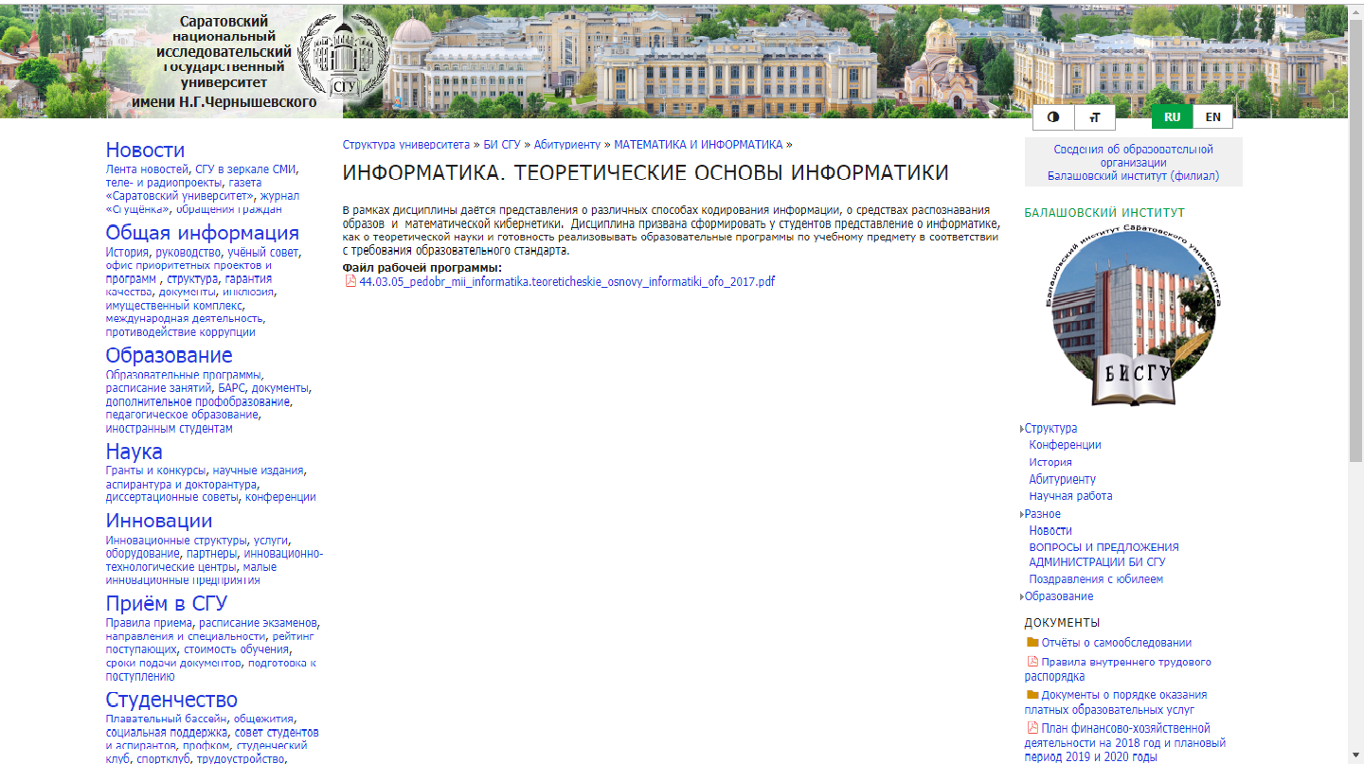
Конкуренты

Slide 4
Приложение

Slide 5
Сбор информации
Поиск информации в интернете
Опрос студентов, преподавателей, выпускников

Slide 6
Использованные технологии
HTML
CSS

Slide 7
Заключение
За выделенное нам время были выполнены следующие задачи:
Проведен опрос среди студентов магистратуры, преподавателей и выпускников-магистрантов для составления неких отзывов об обучении
Создан сайт для хранения всей информации по выбранному направлению
Выполнена задача минимум

